Slide 1

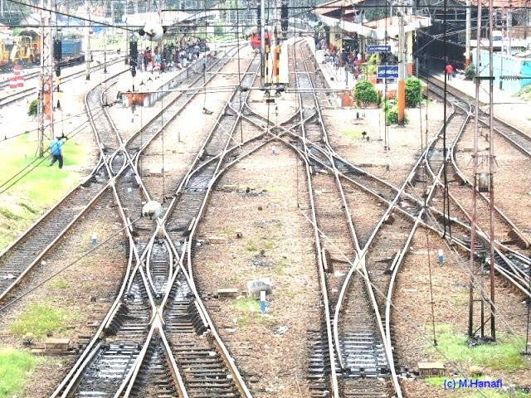
WESEL DAN PERSILANGAN

Slide 2
OUTPUT :
Mahasiswa dapat menjelaskan fungsi dan jenis wesel yang umum digunakan di Indonesia
Mahasiswa dapat menjelaskan standar pembuatan bagan wesel dengan benar dan komponen-komponen wesel
Mahasiswa mampu untuk menjelaskan prinsip pengoperasian wesel
dalam kaitannya dengan tata letak di stasiun

Slide 3
KOMPONEN STRUKTUR JALAN REL DAN
PEMBEBANANNYA
Definisi dan fungsi wesel
Jenis wesel yang ada di Indonesia

Slide 4

PENDAHULUAN
Pada konstruksi jalan rel (tidak seperti jalan raya), pertemuan antara beberapa jalur (sepur) harus dilaksanakan dengan konstruksi khusus yang dikenal dengan wesel (Switch)
Pada umumnya wesel terletak di emplasemen stasiun, yang dalam perencanaannya sangat tergantung pada:
  Kecepatan kereta api
  Panjang peron
  Lay out stasiun
  Tujuan peron

Slide 5

EMPLASEMEN
Wesel adalah konstruksi rel kereta api yang bercabang (bersimpangan) tempat memindahkan jurusan jalan kereta api.
Wesel terdiri dari sepasang rel yang ujungnya diruncingkan sehingga dapat melancarkan perpindahan kereta api dari jalur yang satu ke jalur yang lain dengan menggeser bagian rel yang runcing.

Slide 6


Skema emplasemen
L
P
P
S
P : peron
S : gedung utama stasiun
L : tempat penyimpanan lokomotif/ dipo
wesel

Slide 7
Wilayah wesel
Wilayah wesel adalah tempat dimana kumpulan wesel berada untuk memencarkan satu sepur menjadi beberapa sepur atau menyatukan beberapa sepur menjadi satu sepur
Wilayah wesel (ww)
Wilayah wesel (ww)
emplasemen

Slide 8
Pola dasar wilayah wesel
Ww lurus, satu wesel kiri dan lainnya kanan
kanan
kanan
kiri
Ww lengkung (semua wesel kiri atau semua wesel kanan)
kiri kiri
kiri
Ww komnbinasi , wesel kiri dan wesel kanan hampir sama
jumlahnya)

Slide 9
Skema bentuk global wesel
A. Trapesium tunggal
B. Trapesium ganda
C. Jajaran genjang
D. Kipas atau sapu

Slide 10

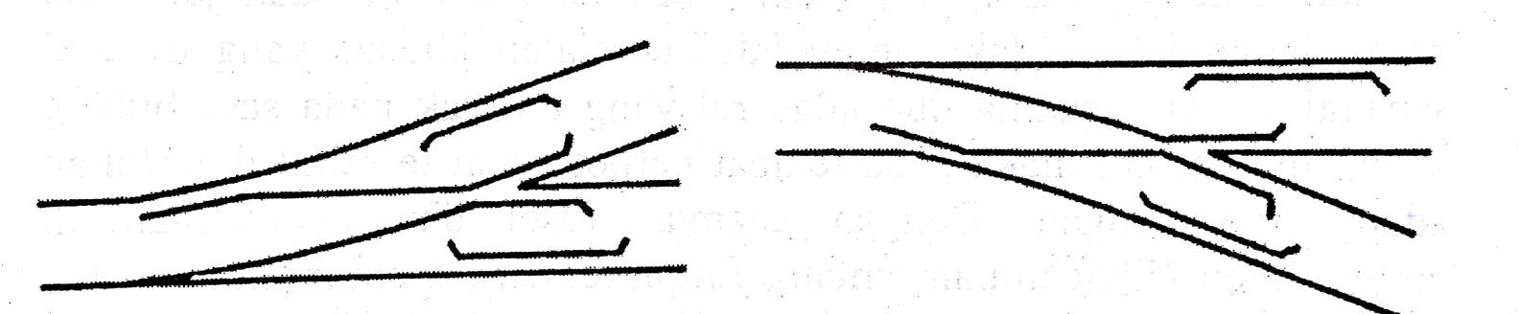
JENIS WESEL
Wesel biasa
Wesel biasa kiri
Wesel biasa kanan

Slide 11
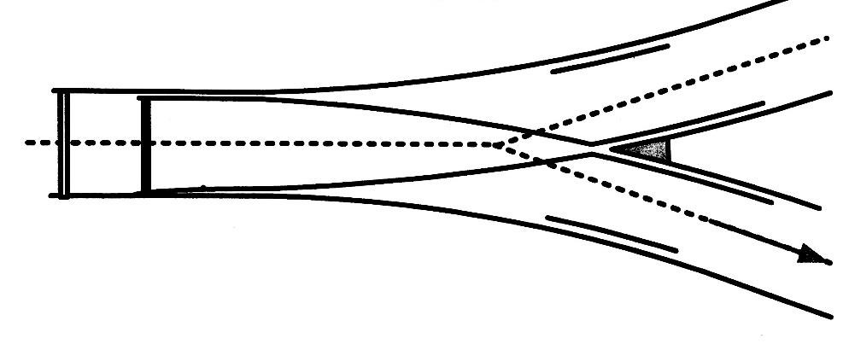
JENIS WESEL
Wesel dalam lengkung
Wesel berlawanan arah lengkung
Wesel searah lengkung
Wesel simetris

Slide 12
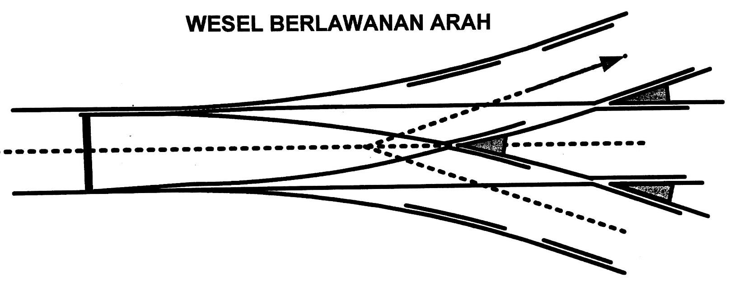
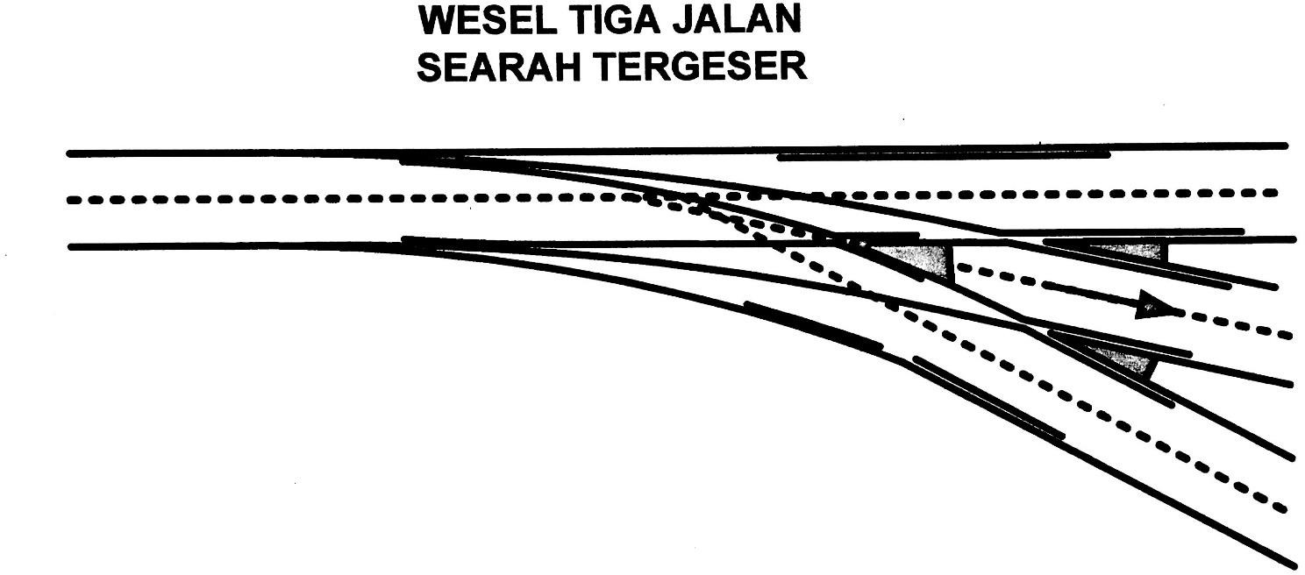
Wesel tiga jalan

Slide 13
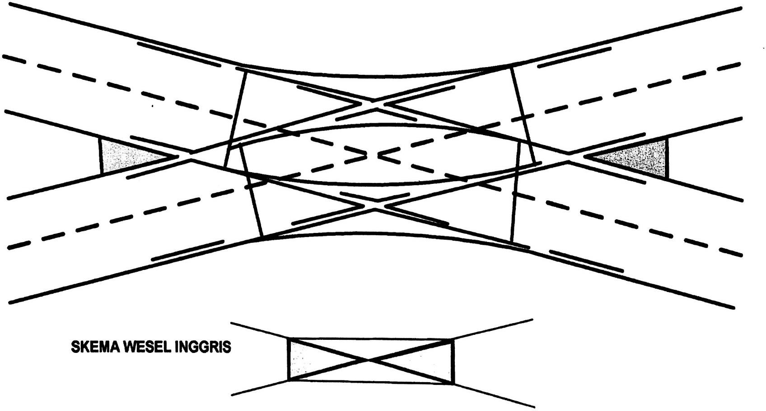
Wesel Inggris

Slide 14

Bagian pokok
SUSUNAN KONSTRUKSI WESEL
Bagian pengarah :terletak pada bagian terdepan wesel dan berfungsi mengarahkan roda kereta api dari arah lurus menuju belok demikian sebaliknya
Bagian persilangan wesel : memberikan kesempatan kepada roda kereta untuk melintas dengan memotong rel lain tanpa hambatan
Bagian pelengkap
Bagian penerus : tidak terdapat konstruksi khusus, hanya ada sepasang rel sepur lurus dan sepasang rel sepur lengkung

Slide 15
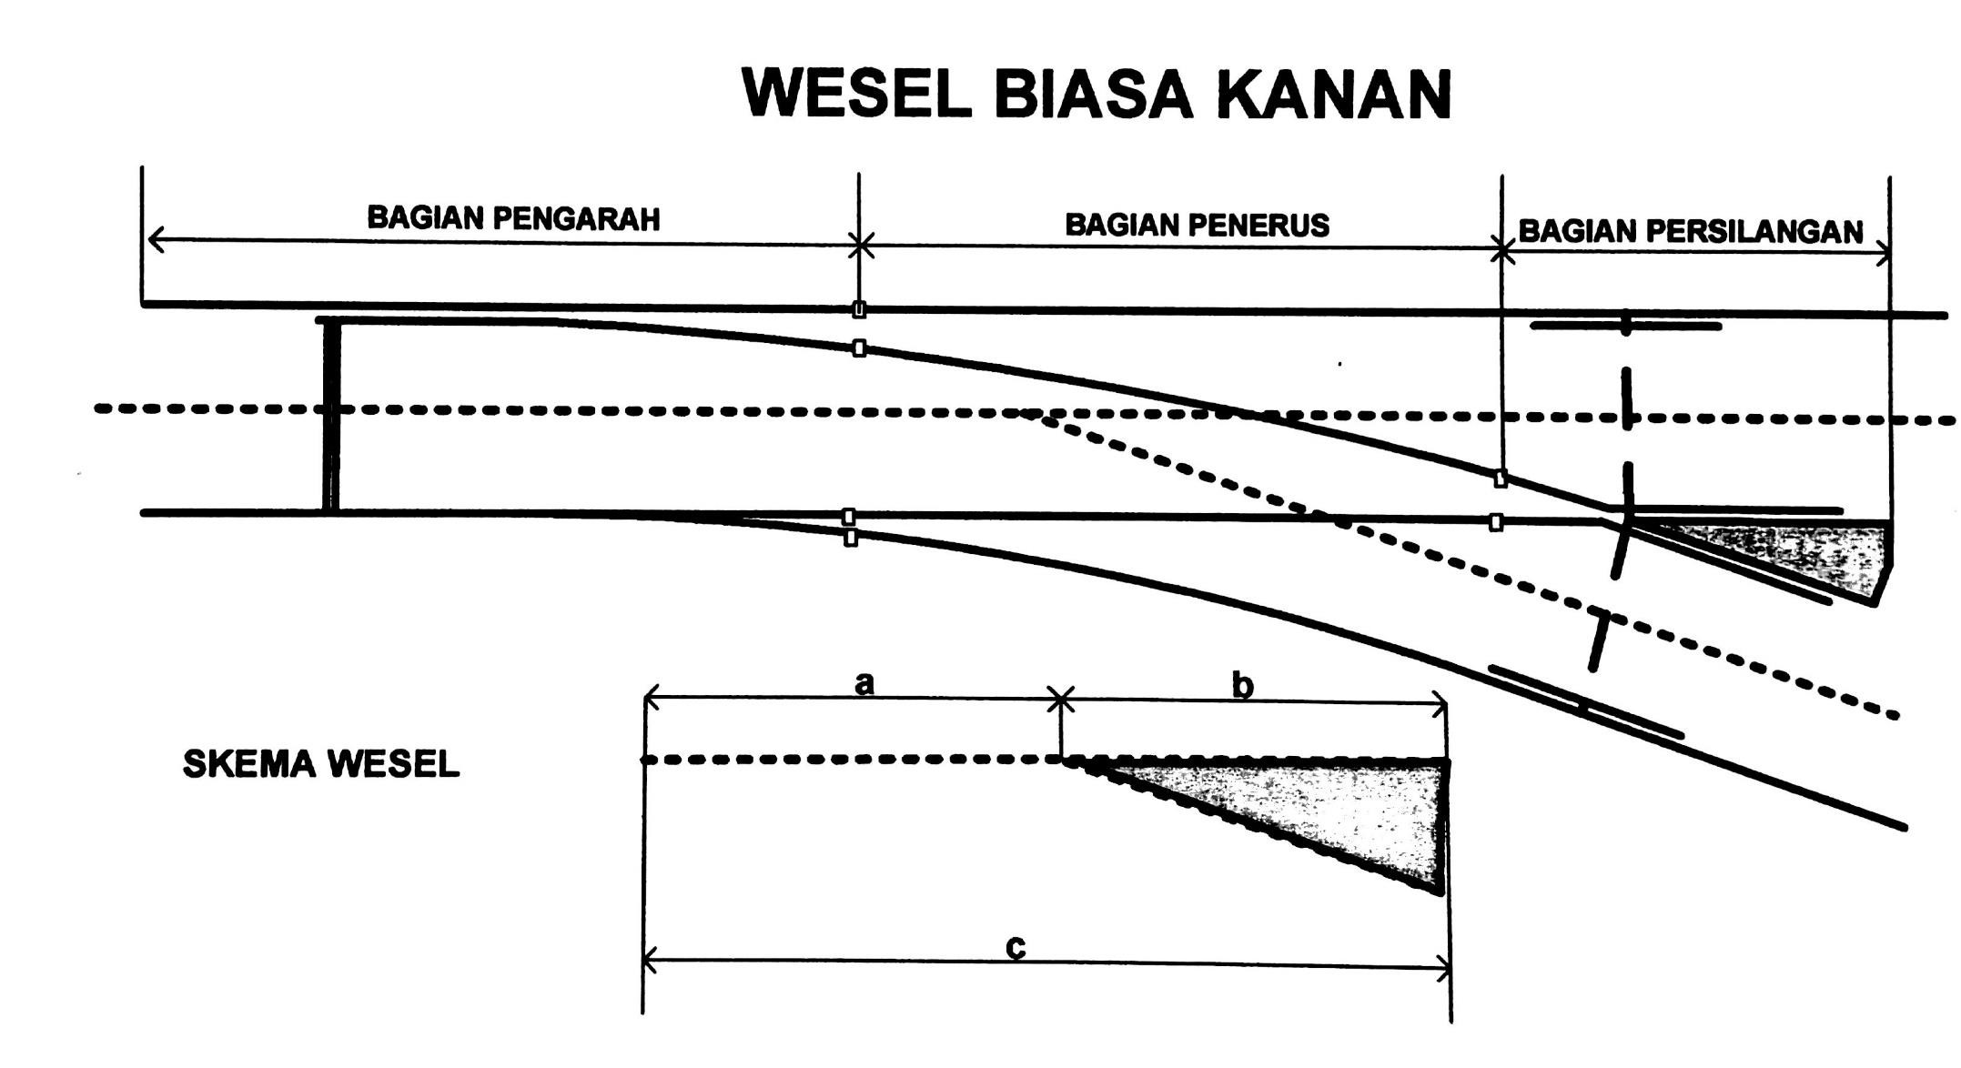

Slide 16
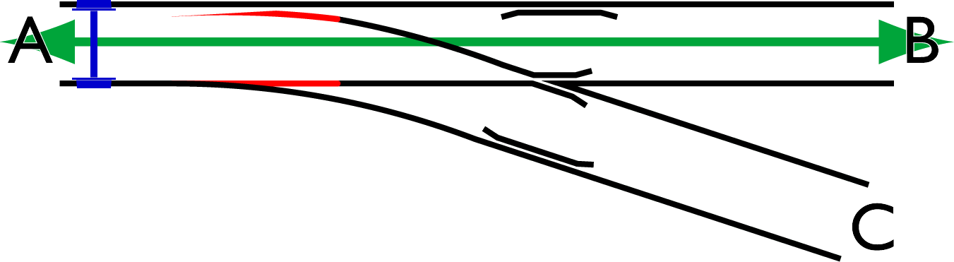
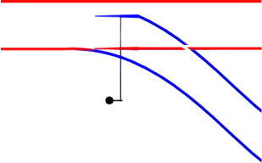

Slide 17

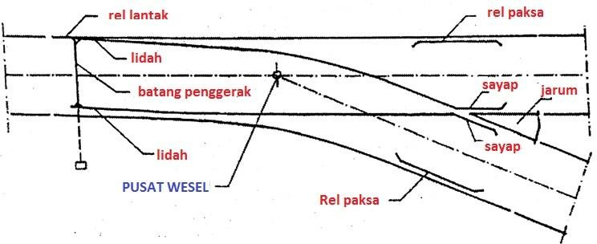
KOMPONEN WESEL

Slide 18
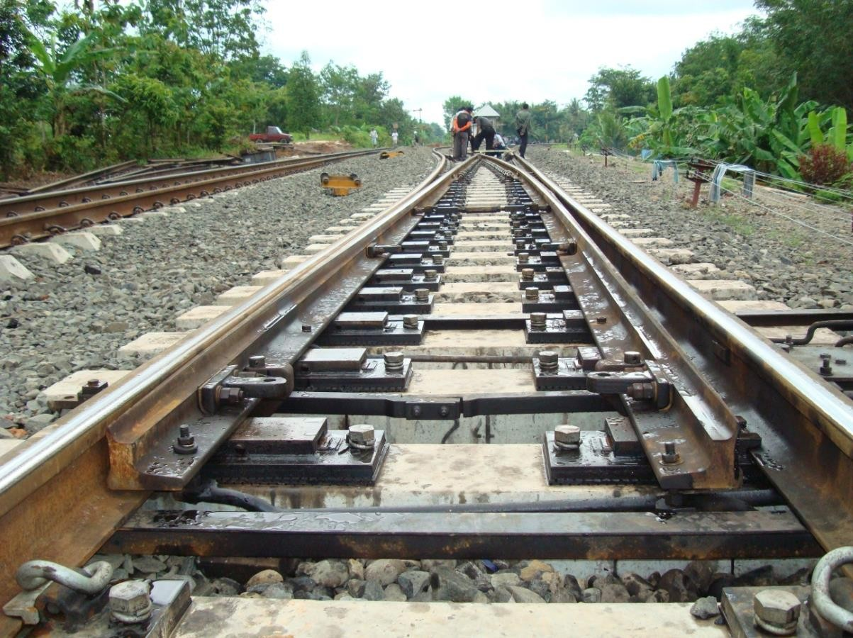
LIDAH WESEL
komponen wesel yang dapat bergerak ,
Lidah wesel dalam posisinya diikat oleh kopel pengikat lidah agar jarak antara lidah dapat terus terjaga baik pada saat diam ataupun saat berbalik.
Lidah wesel dapat digerakkan kekiri dan kanan ( secara horisontal ) hingga bilah lidah menempel dengan baik pada rel lantak.
Melalui bilah lidah berfungsi untuk menangkap roda KA agar mengikuti arah lidah terpasang, bila lidah belok maka arah KA jadi membelok demikian sebaliknya.

Slide 19
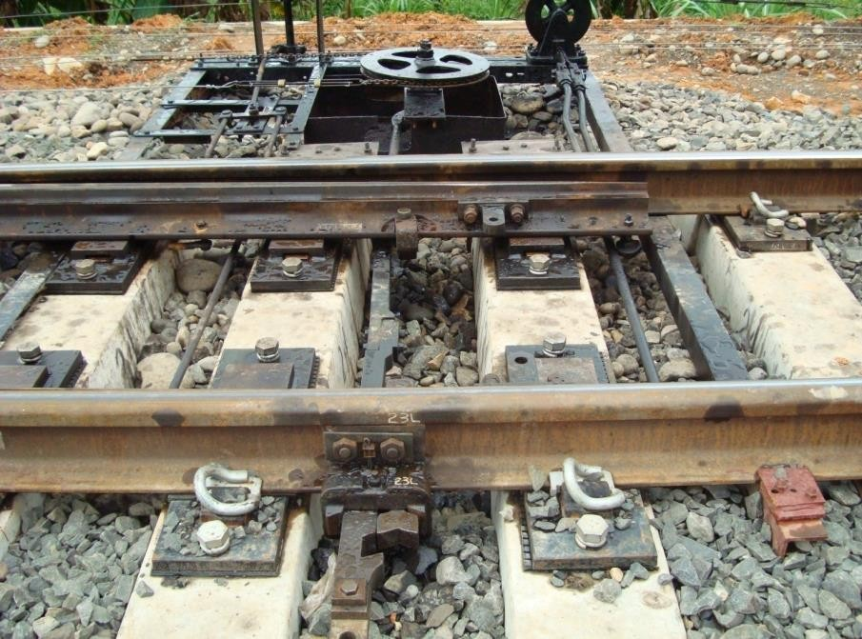
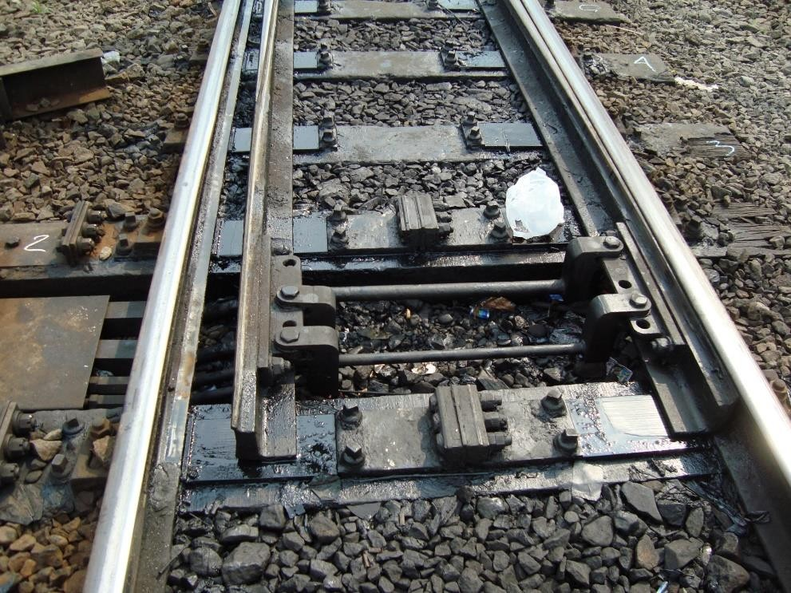
Pada ujung lidah dapat digeser untuk menempel dan menekan pada rel lantak sehingga dapat mengarahkan jalannya kereta api, yaitu
Sistem putar
dari rel lurus ke rel lurus atau
dari rel lurus ke rel
bengkok atau
rel bengkok ke rel lurus
Sistem pegas

Slide 20
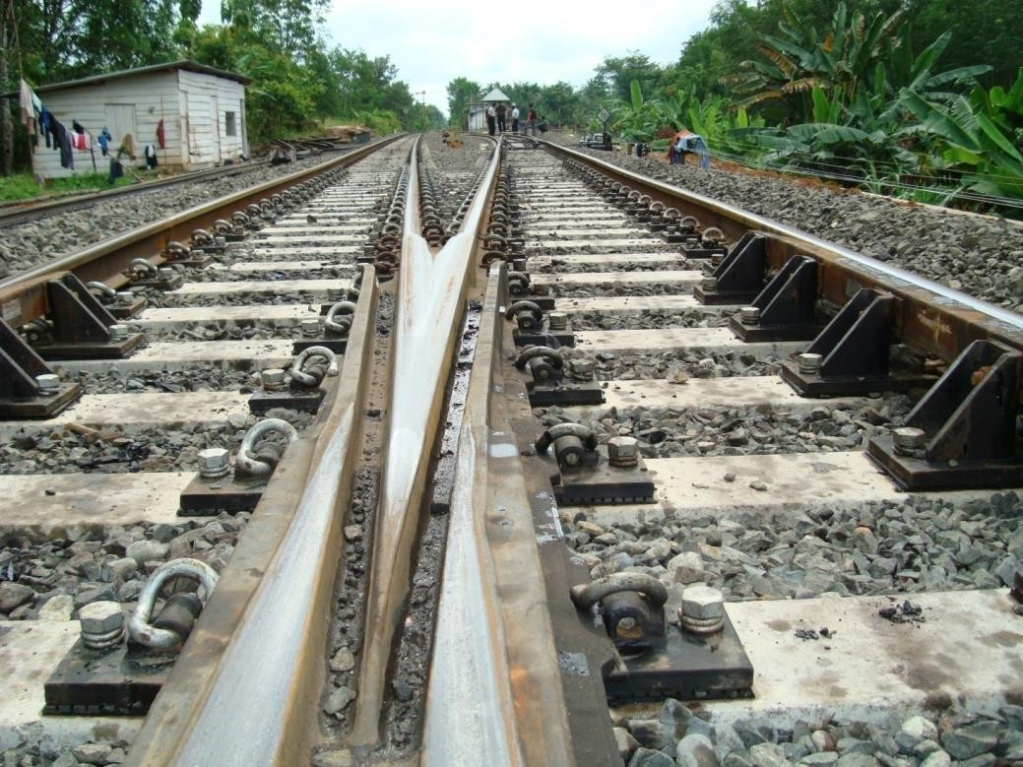



JARUM DAN SAYAP
Untuk memberikan kemungkinan flens roda kereta api berjalan
melalui perpotongan rel dalam wesel
Sudut lancip (α) = sudut yang dibentuk sepur lurus dan sepur belok → sudut simpang arah
Supaya flens roda dapat lewat maka rel di depan ujung jarum wesel harus terputus.
Kemungkinan turunnya roda ke arah bawah pada saat roda berada di atas terputusnya rel dicegah oleh sayap

Slide 21
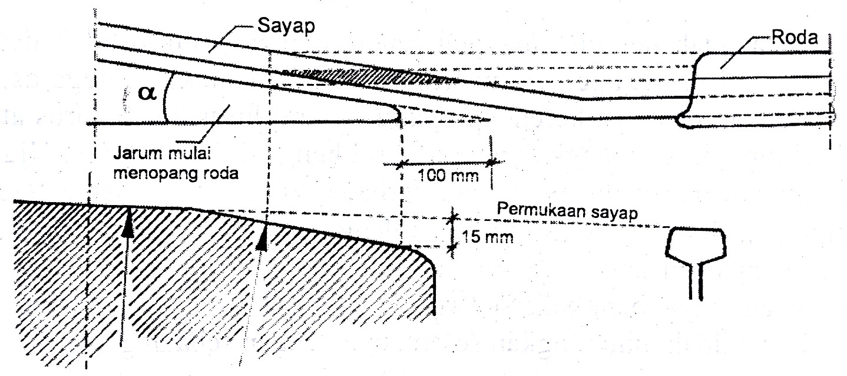
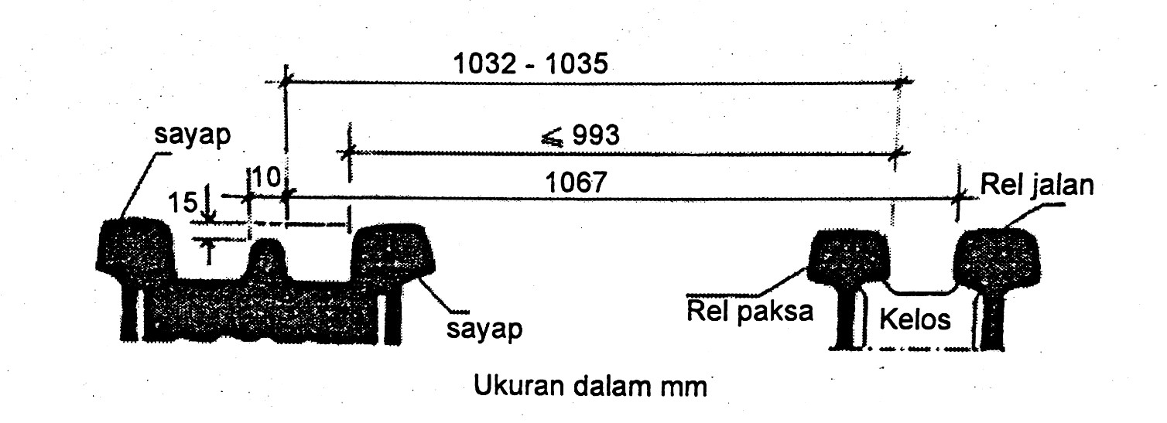
Kemungkinan tertabraknya ujung jarum oleh flens roda kereta api
diatasi dengan :
Ujung jarum dibuat lebih rendah dibandingkan permukaan rel
Menentapkan jarak antara rel paksa dengan jarum

Slide 22
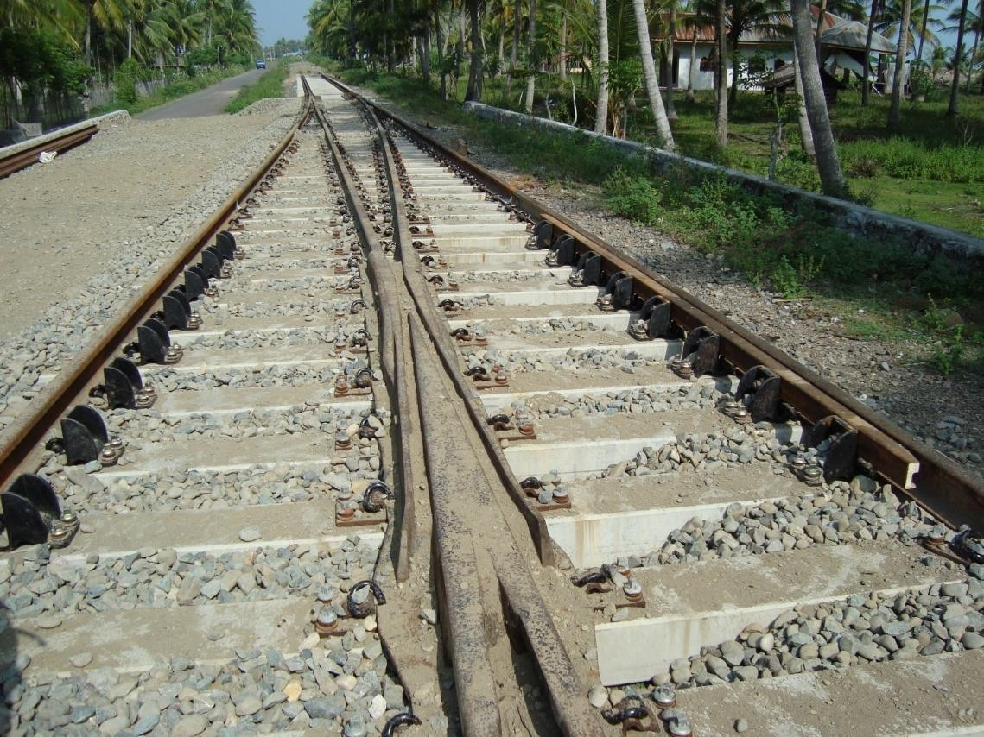
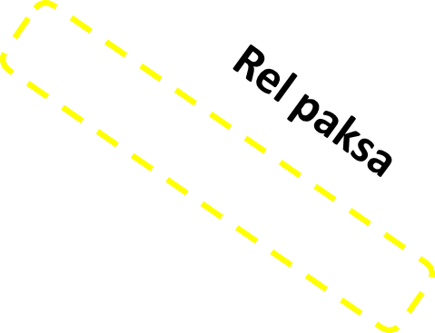
REL PAKSA
Rel paksa dipasang berhadapan dengan jarum (dan
sayapnya)
Saat roda berada diujung jarum (diatas terputusnya rel) kemungkinan keluarnya roda dijaga oleh rel paksa.

Slide 23
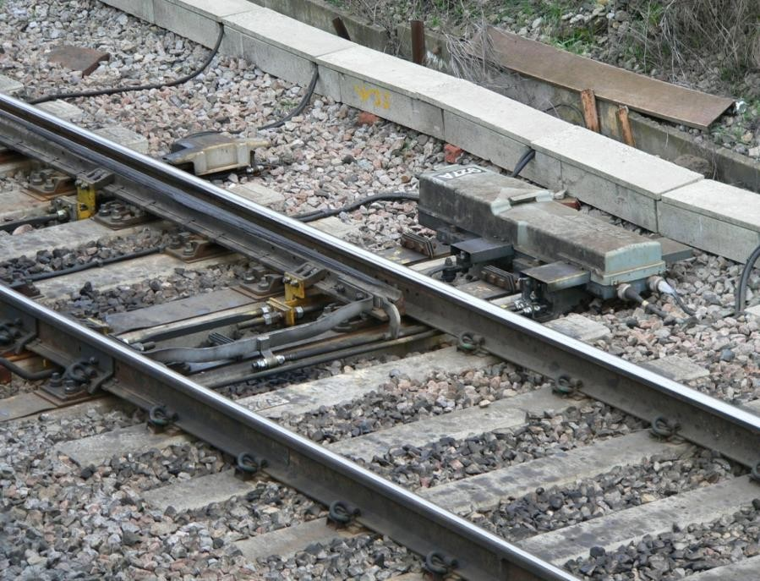
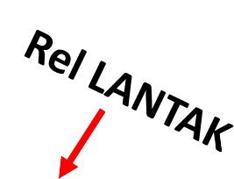
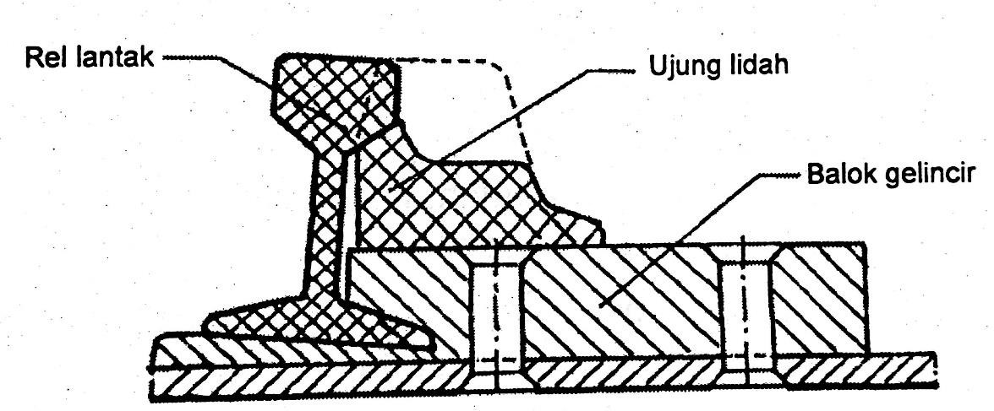
REL LANTAK
Rel lantak berfungsi sebagai tempat tumpuan lidah wesel sehingga penambatan pada rel lantak harus selalu dalam keadaan baik.
.

Slide 24

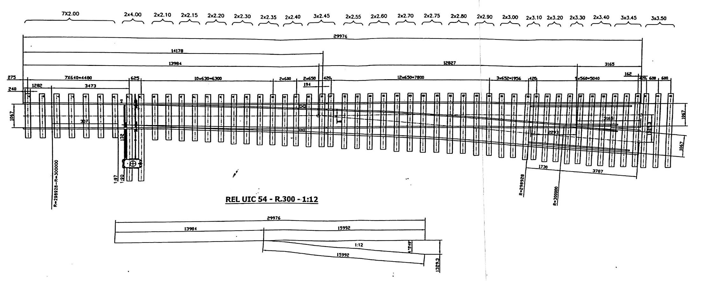
BANTALAN PADA WESEL
Pada sepur lurus hingga jarum , bantalan di pasang tegak lurus sepur, sesudah jarum , bantalan dipasang tegak lurus garis bagi sudut simpang arah
Bantalan yang digunakan umumnya bantalan kayu

Slide 25
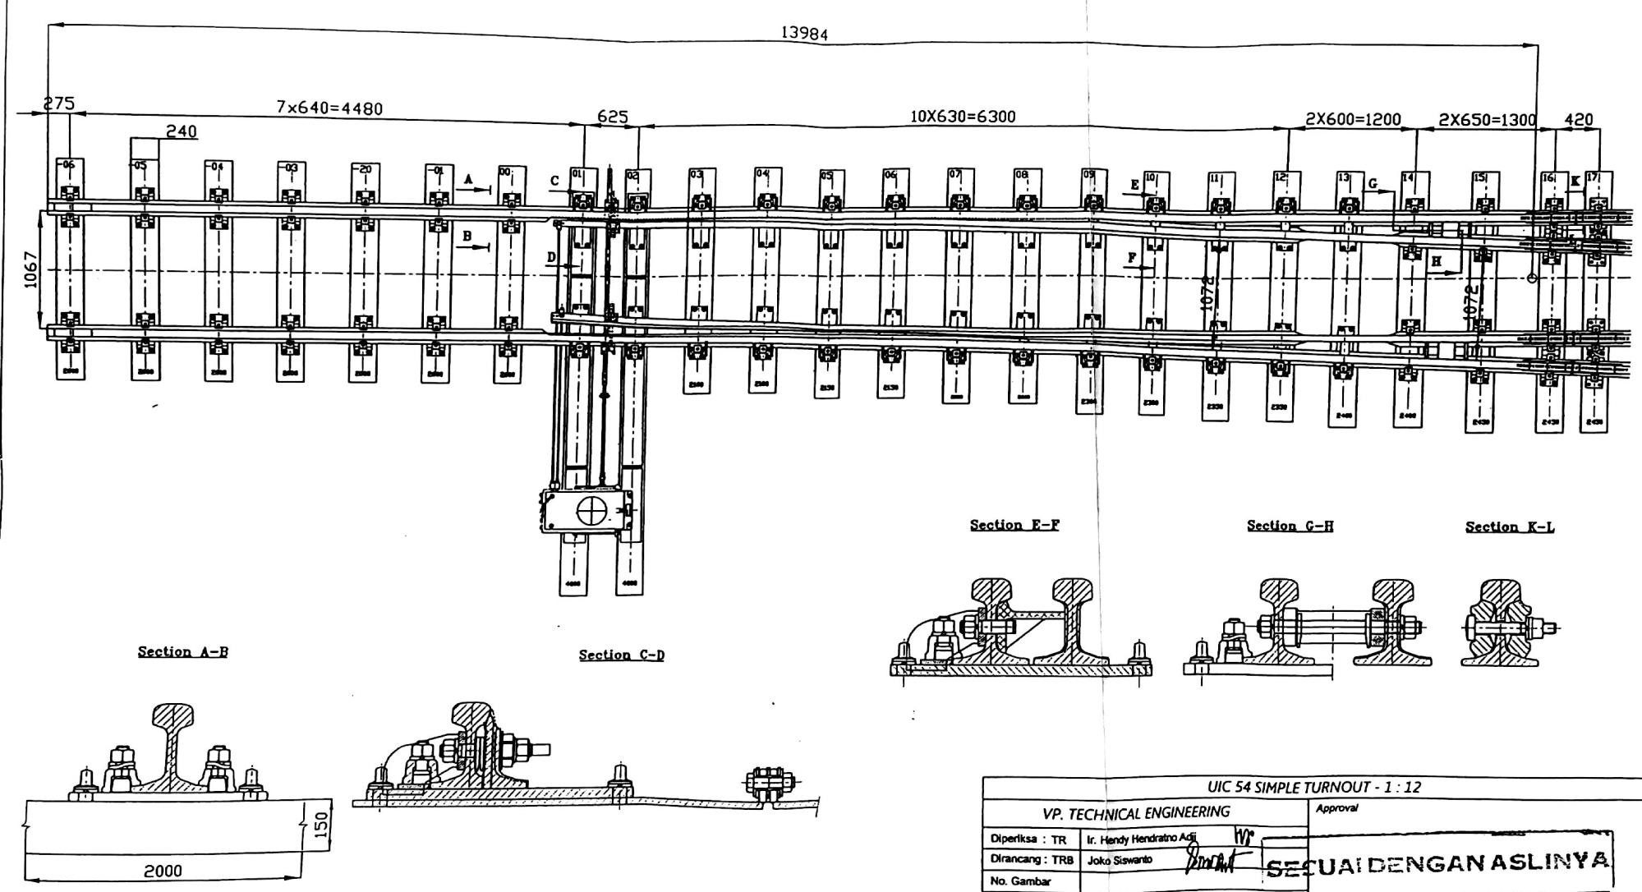

Slide 26
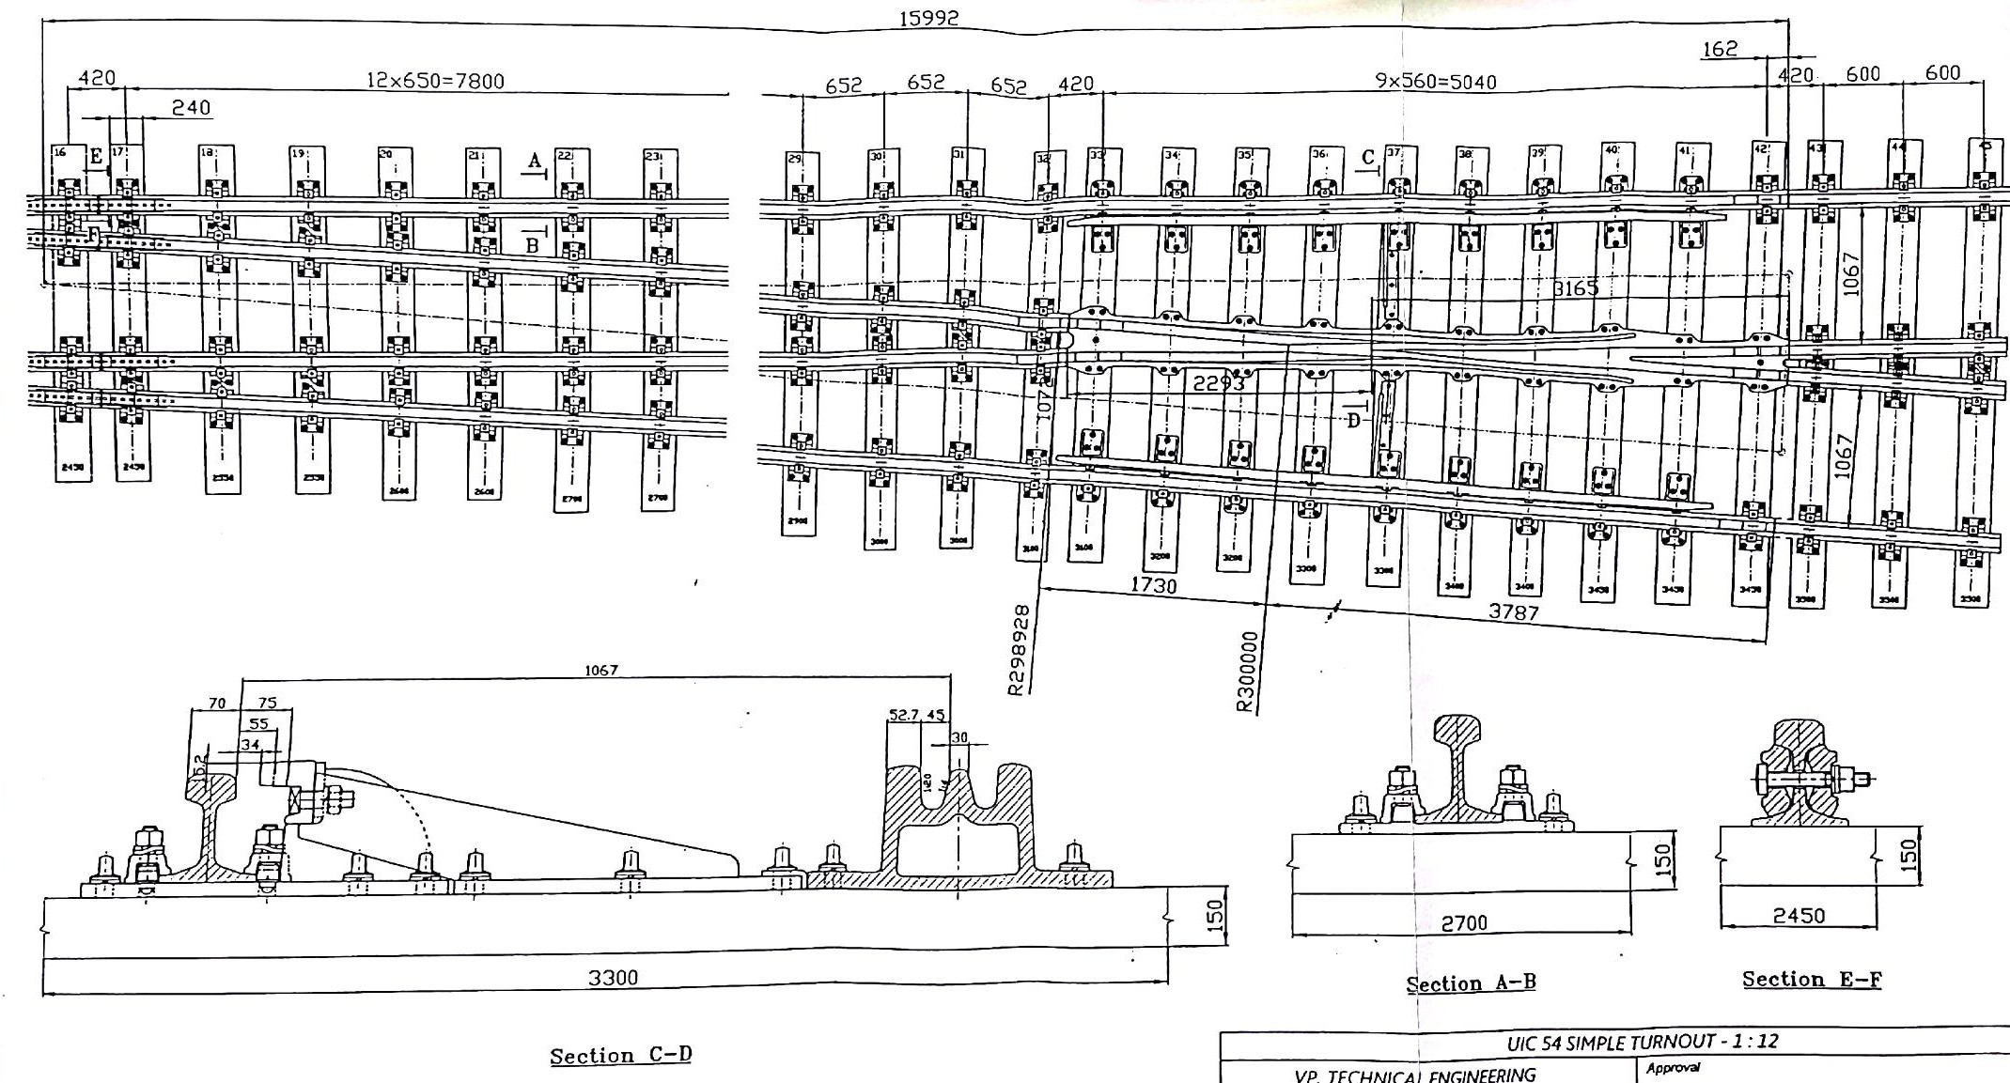

Slide 27

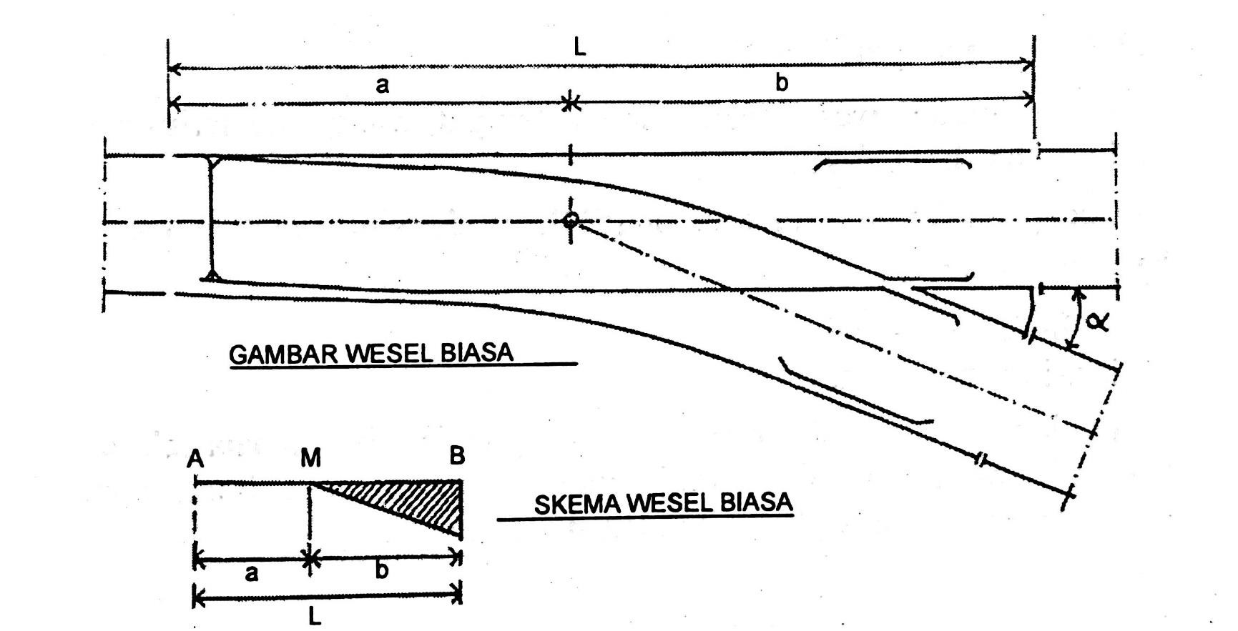
SKEMA WESEL
M = titik pusat wesel
a = awal wesel, tempat sambungan rel lantak dengan rel biasa b = akhir wesel
1 : n = tangen sudut simpang arah

Slide 28
KECEPATAN IJIN DAN SUDUT SIMPANGAN ARAH WESEL
Tg. α | 1 : 8 | 1 : 10 | 1 : 12 | 1 : 14 | 1 : 16 | 1 : 18
Nomor Wesel | W8 | W10 | W12 | W14 | W16 | W18
Kecepatan Ijin (km/jam)
25
35
45
50
60
70
Faktor yang menentukan perancangan wesel adalah :
Kecepatan kereta api, sudut tumpu (β), dan
sudut simpang arah (α)
Panjang Jarum
Panjang Lidah
Jari-jari Lengkung

Slide 29

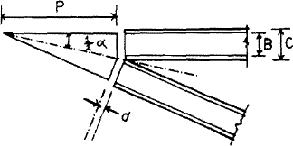



PERENCANAAN WESEL
A. Panjang Jarum wesel
Panjang jarum wesel tergantung pada lebar kepala rel, lebar kaki rel, besarnya celah antara jarum dan rel dan sudut simpang arah
𝑩 + 𝑪
𝑷 =
𝟐 𝒕𝒈
_{α}
/𝟐
P = panjang jarum wesel
B = lebar kepala rel C = lebar kaki rel
α = sudut simpang arah
d = celah antara jarum dan ujung rel

Slide 30



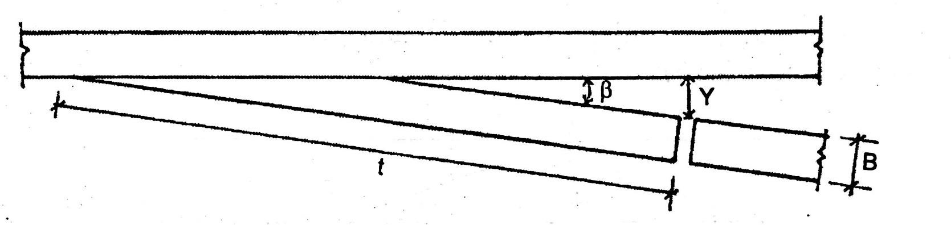
B. Panjang Lidah wesel
Panjang lidah tergantung jenis lidah (lidah berputar atau lidah pegas)
Lidah berputar :
𝑩 + 𝒀
^{𝒕 >} 𝒔𝒊𝒏 β
t = panjang lidah
B = lebar kepala rel
Y = jarak antara akar lidah dan rel lantak
β = sudut tumpu

Slide 31



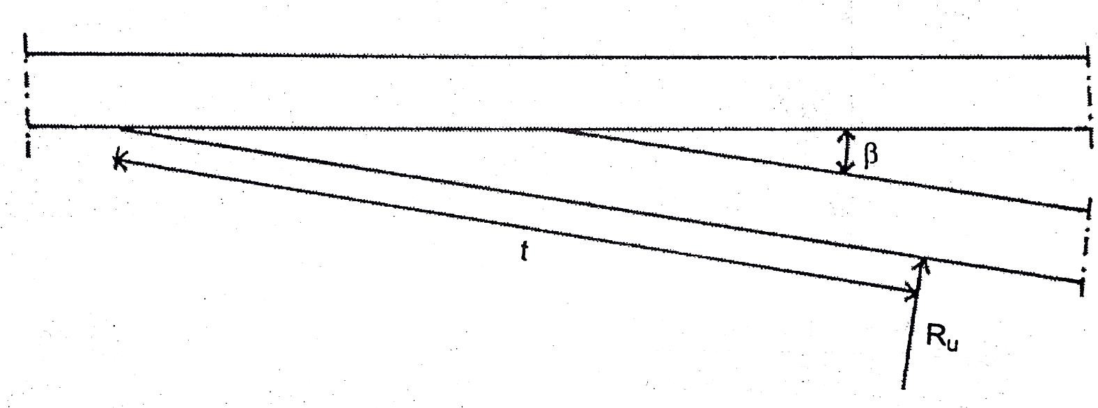
Lidah berpegas :
𝒕 > 𝑩 𝒄𝒐𝒕𝒈 β
t = panjang lidah
B = lebar kepala rel
β = sudut tumpu

Slide 32
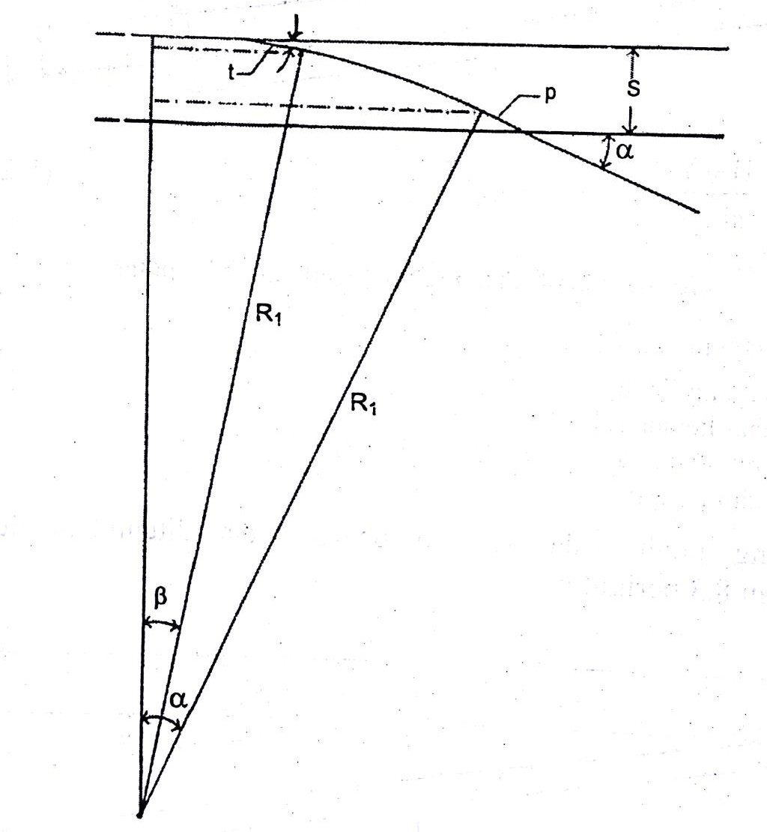


C. Jari-jari wesel
Terdapat dua jari-jari pada lengkung wesel, R lengkung dalam dan R lengkung luar.
Nilai ini dipengaruhi oleh lebar sepur, sudut tumpu, sudut simpang arah, panjang lidah dan panjang jarum
R1 = jari-jari lengkung luar S = lebar sepur
t = panjang lidah
β = sudut tumpu P = panjang jarum
α = sudut simpang arah
𝑺 − 𝒕 𝒔𝒊𝒏 β + 𝑷 𝒔𝒊𝒏 𝑎
^{𝑹𝟏 =} 𝒄𝒐𝒔 β − 𝒄𝒐𝒔 𝑎

Slide 33


Dengan batasan bahwa R lengkung luar tidak boleh melebihi batasan :
𝑽
𝟐
𝑹_{𝟏} =
𝟕, 𝟖
R = jari-jari lengkung luar
V = kecepatan ijin pada wesel (dalam km/jam)
R lengkung dalam (R_{d}) ditentukan berdasarkan R₁ (lengkung luar) dengan memperhitungkan perlunya lebar sepur

Slide 34

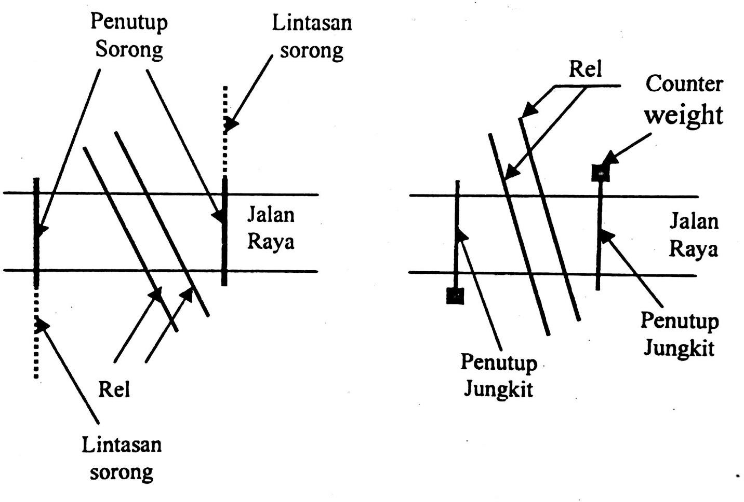
PERSILANGAN DENGAN JALAN RAYA

Slide 35




PERSILANGAN TANPA PENUTUP
Harus tersedia daerah pandangan bebas yang memadai baik
bagi pengemudi kendaraan maupun masinis KA
Persilangan yang paling baik adalah siku-siku
Terdapat dua kondisi:
Kondisi I :
Pengemudi kendaraan di jalan raya dapat melihat kereta api yang mendekat dan kendaraan dapat MELINTASI persilangan sebelum kereta api tiba di persilangan
Kondisi 2 :
Pengemudi kendaraan di jalan raya dapat melihat kereta api yang mendekat dan kendaraan dapat DIHENTIKAN sebelum memasuki daerah persilangan

Slide 36
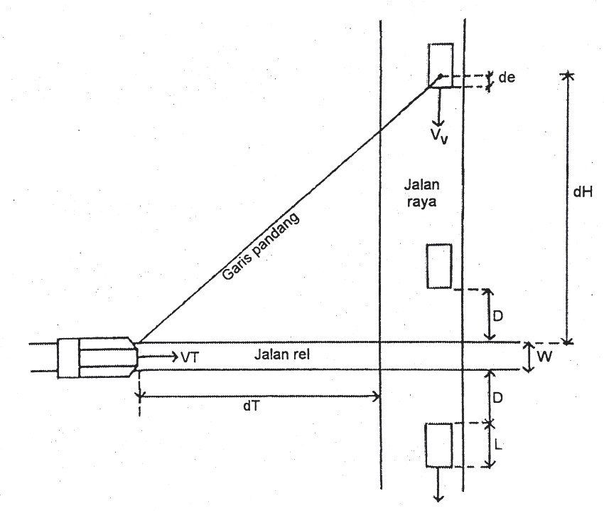



KASUS 1
Terdapat dua jari-jari pada lengkung wesel, R lengkung dalam dan R lengkung luar.
Nilai ini dipengaruhi oleh lebar sepur, sudut tumpu, sudut simpang arah, panjang lidah dan panjang jarum
_{𝑽}𝟐
𝒅𝑯 = 𝟏, 𝟒𝟔𝟔𝟕. 𝑽 . 𝒕 + ^{𝒗} + 𝑫 + 𝒅𝒆
𝒗
𝟑𝟎. 𝒇

Slide 37


𝑽_{𝑻}
𝑽_{𝑽}
_{𝑽}𝟐
𝒅𝑻 =
𝟏, 𝟔𝟔𝟕. 𝑽_{𝑽}. 𝒕 +
𝑽
+ 𝟐. 𝑫 + 𝑳 + 𝑾
𝟑𝟎. 𝒇
dH = jarak pandang bebas minimum sepanjang jalan raya (feet) dT = jarak pandang bebas minimum sepanjang jalan rel (feet) Vv = kecepatan kendaraan jalan raya (mil/jam)
VT = kecepatan kereta api (mil/jam) t = waktu reaksi, diambil 2,5 detik f = koefisien gesek
D = jarak dari garis henti, atau jarak ujung depan kendaraan ke rel terdekat (diambil 15 feet)
De = jarak dari pengemudi ke ujung depan kendaraan , diambil 10 feet)
L = panjang kendaraan (diambil 65 feet)
W = jarak antara rel terluar , untuk jalur tunggal digunakan 5 feet

Slide 38
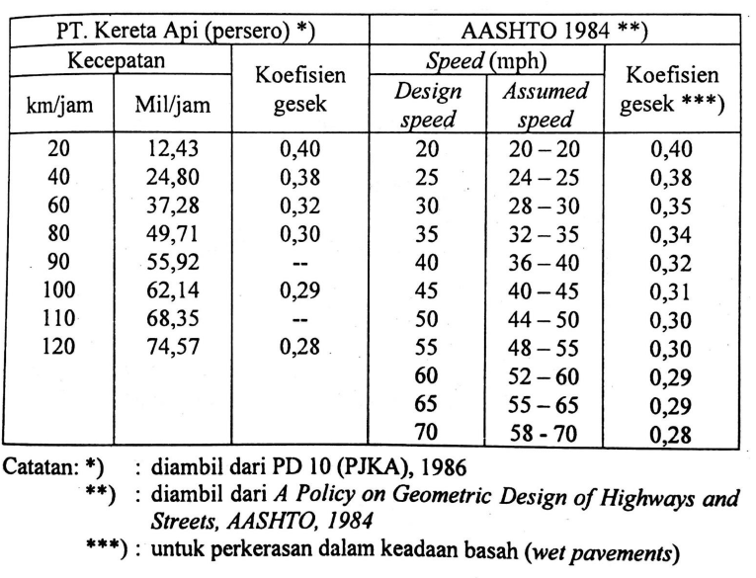
Koefisien gesek pada jalan

Slide 39
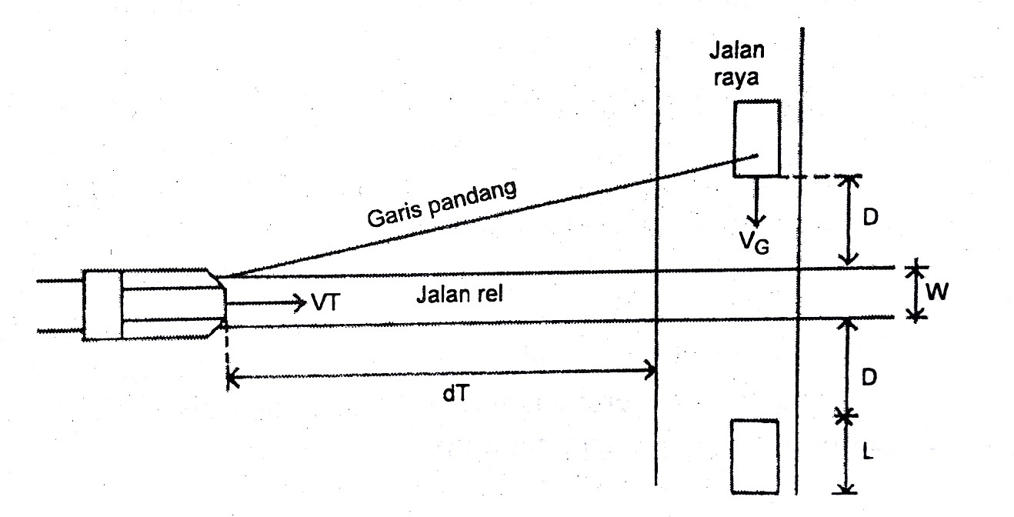



KASUS 2
Terdapat dua jari-jari pada lengkung wesel, R lengkung dalam dan R lengkung luar.
Nilai ini dipengaruhi oleh lebar sepur, sudut tumpu, sudut
simpang arah, panjang lidah dan panjang jarum
𝑽_{𝑮}
𝑳 + 𝟐𝑫 + 𝑾 − 𝒅𝒂
𝑽
𝒅𝑻 = 𝟏, 𝟒𝟔𝟔𝟕. 𝑽_{𝑻}
𝒂𝒍 ⁺
𝑮

Slide 40
